Slide 1
演算法
上機作業1-1
通訊四 107503002童茗暄
107503503向佳嫻
107503506簡雅茹

Slide 2
題目 : Odd Sum
Input :
輸入的第一列有一個整數 T （1≦T≦100），代表以下有多少組測試資料。
每組測試資料為兩列，包含兩個數 a 與 b （0≦a≦b≦100）
Output :
給你一個範圍 a 到 b ，請你找出 a 與 b 之間所有奇數的和。
例如：範圍 [3, 9] 中所有奇數的和就是 3 + 5 + 7 + 9 = 24 。
Sample Input :
2
1
5
3
5
Sample Output :
Case 1: 9
Case 2: 8

Slide 3
想法
1.自行輸入整數T
2.跑一個由a到b的for迴圈
3.看i除以2後有沒有餘數，若=1就是奇數
4.總和加起來即a到b的奇數和

Slide 4
主程式
import java.util.Scanner;
public class Hi{
public static void main(String[ ] args){
int[] sum = new int[100];
Scanner input = new Scanner(System.in);
int T = input.nextInt();
for (int i = 1 ; i <= T ; i++){
int a, b;
a = input.nextInt();
b = input.nextInt();
for ( int j = a ; j <= b ; j++){
if(j % 2 != 0){
sum[i-1] = sum[i-1] + j;
}
}
}
for (int x = 1 ; x <= T ; x++){
System.out.printf("case %d: %d%n", x, sum[x-1]);
}
}
}

Slide 5
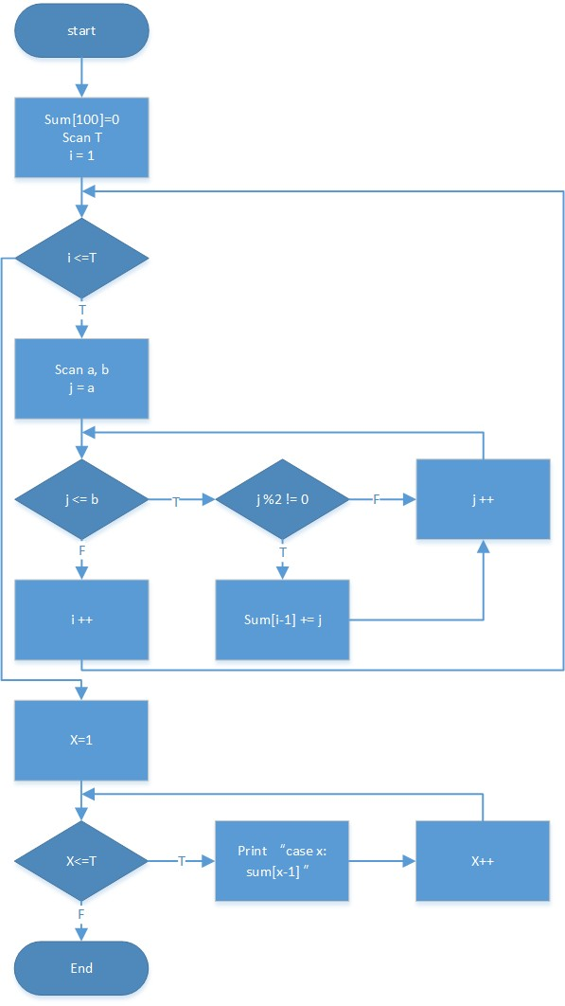
流程圖

